Slide 1
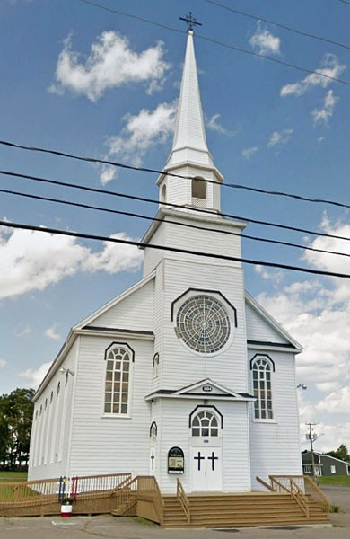
UNITÉ PASTORALE NOTRE-DAME-DU-SACRÉ-CŒUR
Paroisse Saint-André
Saint-André
1842 · 1904 · 1967 · aujourd’hui
Histoire vivante Quatre paroisses — une même famille de foi
Source : Diocèse d’Edmundston — page historique, consultée le 7 août 2026 · Photos : Google, Archives R. H. S.-J. et contributions
01

Slide 2
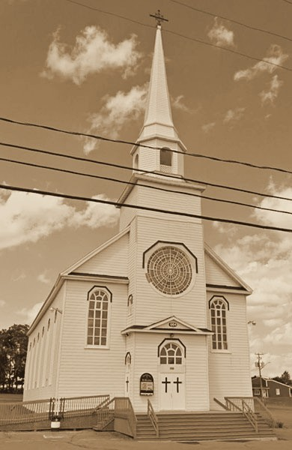
1842
Une terre de vallons et de collines
À l’intérieur des terres, Saint-André se distingue par ses vallons, ses monts et ses terres agricoles. Les premiers arpentages remontent à 1842, puis se poursuivent en 1851 et à partir de 1867.
Source : Diocèse d’Edmundston — page historique, consultée le 7 août 2026 · Photos : Google, Archives R. H. S.-J. et contributions
02

Slide 3
1904
Une paroisse pour les pionniers
Avant 1904, les familles fréquentent l’Assomption, Van Buren ou Saint-Léonard-Parent. La fondation d’une paroisse distincte par Mgr Barry est accueillie avec grande joie.
Source : Diocèse d’Edmundston — page historique, consultée le 7 août 2026 · Photos : Google, Archives R. H. S.-J. et contributions
03

Slide 4
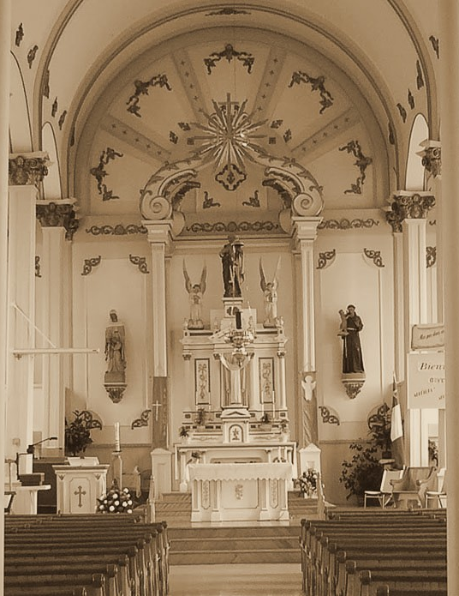
Racines
Québec et Acadie se rencontrent
Des familles venues de Québec et d’autres de descendance acadienne — Cormier, Godreau, Cyr, Mazerolle — prennent part aux travaux de colonisation et façonnent le caractère du milieu.
Source : Diocèse d’Edmundston — page historique, consultée le 7 août 2026 · Photos : Google, Archives R. H. S.-J. et contributions
04

Slide 5
Terre
La pomme de terre et la forêt
«
La culture de la pomme de terre domine, avec l’avoine, le blé, l’orge, le sarrasin, les légumes, les fermes laitières et l’exploitation forestière.
Source : Diocèse d’Edmundston — page historique, consultée le 7 août 2026 · Photos : Google, Archives R. H. S.-J. et contributions
05

Slide 6
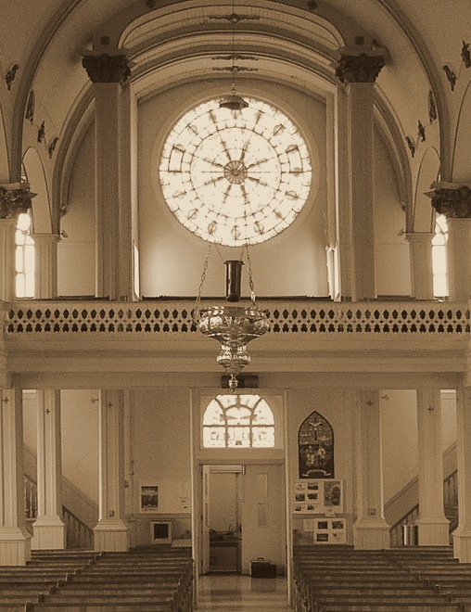
1939
La chapelle Saint-Éloi
Au rang Comeau, une petite chapelle est construite en 1939. Elle porte le nom de Saint-Éloi en l’honneur du Rév. Éloi Martin.
Source : Diocèse d’Edmundston — page historique, consultée le 7 août 2026 · Photos : Google, Archives R. H. S.-J. et contributions
06

Slide 7
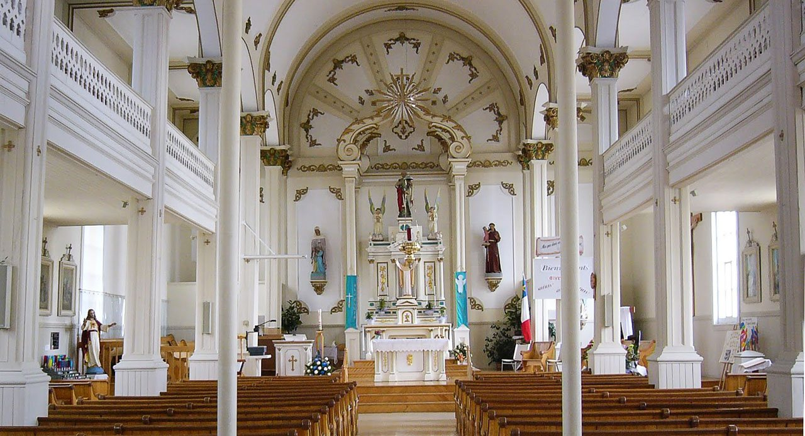
Culture
Une communauté fière et accueillante
Langue
Musique
Coopération
Les paroissiens sont en très grande majorité francophones.
Saint-André est renommée pour ses nombreux chanteurs de talent.
La Caisse Populaire et les activités communautaires témoignent d’un esprit d’entraide.
Source : Diocèse d’Edmundston — page historique, consultée le 7 août 2026 · Photos : Google, Archives R. H. S.-J. et contributions
07

Slide 8
1967
Paroisse religieuse, paroisse civile
Le village de Saint-André s’incorpore le 2 octobre 1967. Il faut distinguer cette réalité civile de la paroisse religieuse, dont le territoire est un peu moins étendu.
Source : Diocèse d’Edmundston — page historique, consultée le 7 août 2026 · Photos : Google, Archives R. H. S.-J. et contributions
08

Slide 9
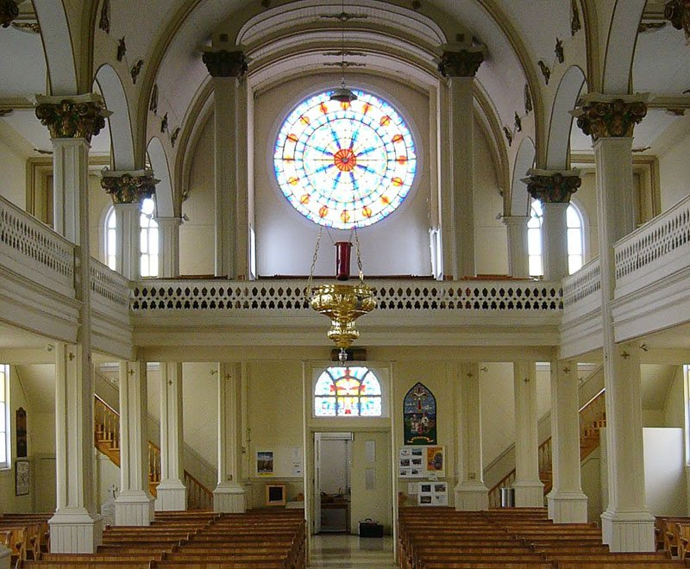
1982
« Fructus ex floribus »
Les armoiries du village sont adoptées en 1982. La devise — « Le fruit suit la fleur » — exprime le dynamisme d’une communauté qui récolte ce qu’elle sème.
Source : Diocèse d’Edmundston — page historique, consultée le 7 août 2026 · Photos : Google, Archives R. H. S.-J. et contributions
09

Slide 10
Église
Un patrimoine qui élève le regard
La rosace, les tribunes, les colonnes et le décor intérieur rappellent que l’église est à la fois un lieu de prière et un dépôt de mémoire.
Source : Diocèse d’Edmundston — page historique, consultée le 7 août 2026 · Photos : Google, Archives R. H. S.-J. et contributions
10

Slide 11
Jalons
Du territoire à la communauté
1842
1939
1982
Premiers arpentages
Chapelle Saint-Éloi
Armoiries du village
1904
1967
1994
Fondation paroissiale
Incorporation du village
1 851 habitants recensés
Chaque date est une étape d’une même histoire : des personnes, un lieu, une foi transmise.
Source : Diocèse d’Edmundston — page historique, consultée le 7 août 2026 · Photos : Google, Archives R. H. S.-J. et contributions
11

Slide 12
Aujourd’hui
Des racines qui portent du fruit
Agricole, francophone, musicale et accueillante, Saint-André conserve la fierté de ses ancêtres tout en continuant à faire grandir sa vie paroissiale.
Source : Diocèse d’Edmundston — page historique, consultée le 7 août 2026 · Photos : Google, Archives R. H. S.-J. et contributions
12

Slide 13
Merci
La mémoire fleurit, la mission porte fruit.
Que les générations qui ont défriché, prié et chanté inspirent encore celles qui habitent cette terre.
Unité pastorale Notre-Dame-du-Sacré-Cœur — Diocèse d’Edmundston
Source : Diocèse d’Edmundston — page historique, consultée le 7 août 2026 · Photos : Google, Archives R. H. S.-J. et contributions
13

Slide 14
Le chant de notre patron — 30 novembre
« L’Apôtre André »
Refrain
Paroles : J.-F. Frie Musique : J.-P. Lecot Éditeur : Lethielleux (DDB)
Toi qui sais reconnaître le Maître, tu lui remets vie pour Vie !
1. L’apôtre André a demandé : « Jésus, où demeures-tu ? » et le Seigneur a répondu : « Venez et voyez » !
3. L’apôtre André a proclamé Jésus comme seul Sauveur auprès de peuples sans Pasteur qu’il veut tous à Dieu !
2. L’apôtre André ayant trouvé Jésus le Messie, accourt vers Simon-Pierre au point du jour et dit : « Viens à lui ! »
4. L’apôtre André a glorifié Jésus quand il a reçu mort et martyre, suspendu au bois d’une croix !
Source : SECLI — Fiches de chants, cote W21-32 · Toute diffusion doit mentionner la cote, les auteurs et l’éditeur.
14

